Slide 1


首都师范大学出版社重点教材推介
首都师范大学出版社副社长 陈谦

Slide 2
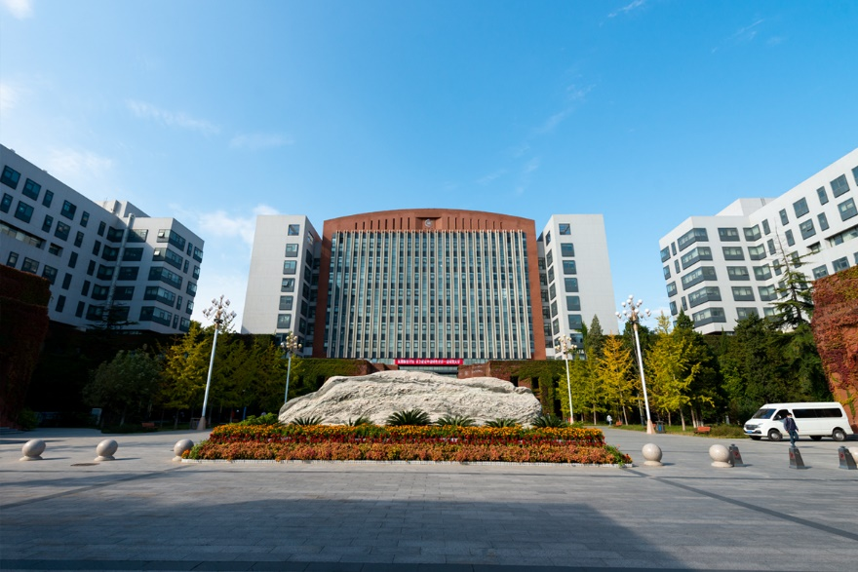
校、社、站简介
首都师范大学建于1954年，办学历史可追溯至1905年成立的通州师范，是国家“双一流”建设高校、北京市与教育部“省部共建”高校。
首都师范大学出版社成立于1985年2月13日，是一家以教育出版为核心，集图书、期刊、报纸、教育服务等业务于一体的大学出版文化企业。
首都师范大学图书代办站（教材配供中心）成立于1987年8月，2007年归到出版社，团队以满足师生图书需要为宗旨，竭诚服务，代办各类教材、政治理论读物、学术著作及其他图书，经营资质齐全，价格合理、服务周到，受到广大师生的赞誉和好评。

Slide 3

首都师范大学出版社简介
首都师范大学出版社建社38年来，坚持为高等院校教学、科研服务，为基础教育服务，坚持“高品位的学术专著和高质量的教育精品”两手抓方针，出版了一批高质量、高水平学术著作，先后有200余种图书获奖，形成了《教师教学基本功》《国学备览》《中学西渐史丛书》等丛书品牌。作为师范类大学出版社，策划出版了“五三系列”“作文系列”一大批教辅精品图书。

Slide 4
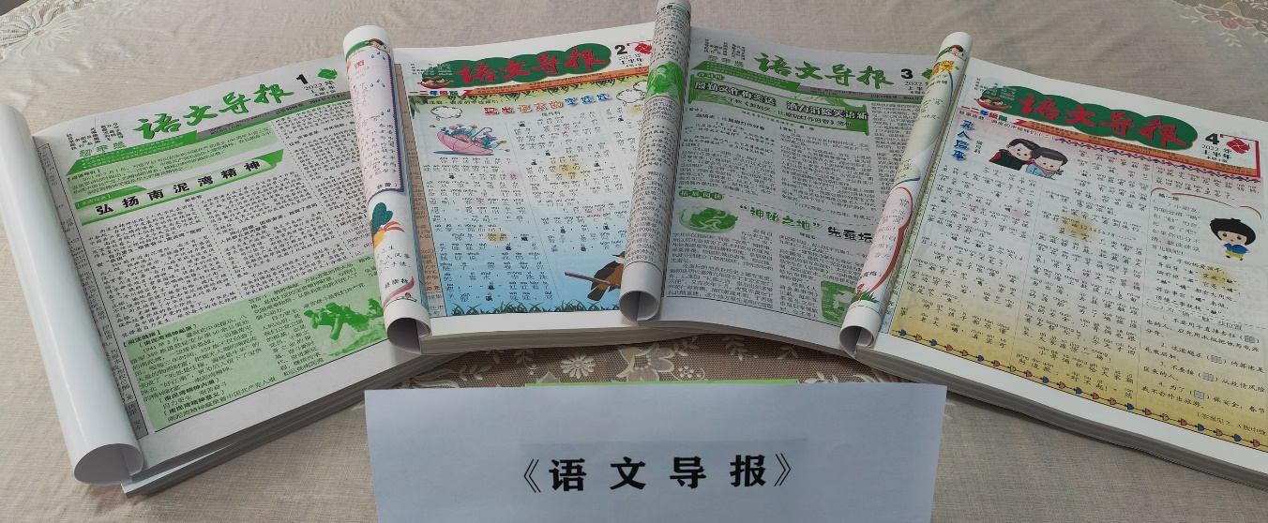
《语文导报》简介
原名《作文导报》，创办于1979年，由北京市教育委员会主管、首都师范大学主办、首都师范大学出版社出版，面向全国中小学师生及学生家长公开发行的语文教学优质课外读物。
借助首都师范大学和全国中文核心期刊《中学语文教学》丰富的教育教学资源，《语文导报》组成了一支以全国语文教学专家为顾问，以特级教师、教研员和优秀教师为编委的专家团队，助力报纸高质量的内容编排，形成鲜明特色。
新课程改革背景下，导报人遵循义务教育语文课程标准和高中语文课程标准，配合统编语文教材编写理念、编写内容，坚持以“导”为主，贯彻落实大语文学习理念，围绕写作和阅读，设置了丰富多彩的栏目。这些栏目定位准确，指导明确，内容设计上既聚焦基于教材的学习，又注重积累和拓展，趣味性和知识性兼备，是学生语文学习的好帮手。
10个省（直辖市、自治区）诚招代理商：
江苏省、湖南省、广东省、海南省、
贵州省、甘肃省、广西壮族自治区、
宁夏回族自治区、上海市、重庆市。

Slide 5
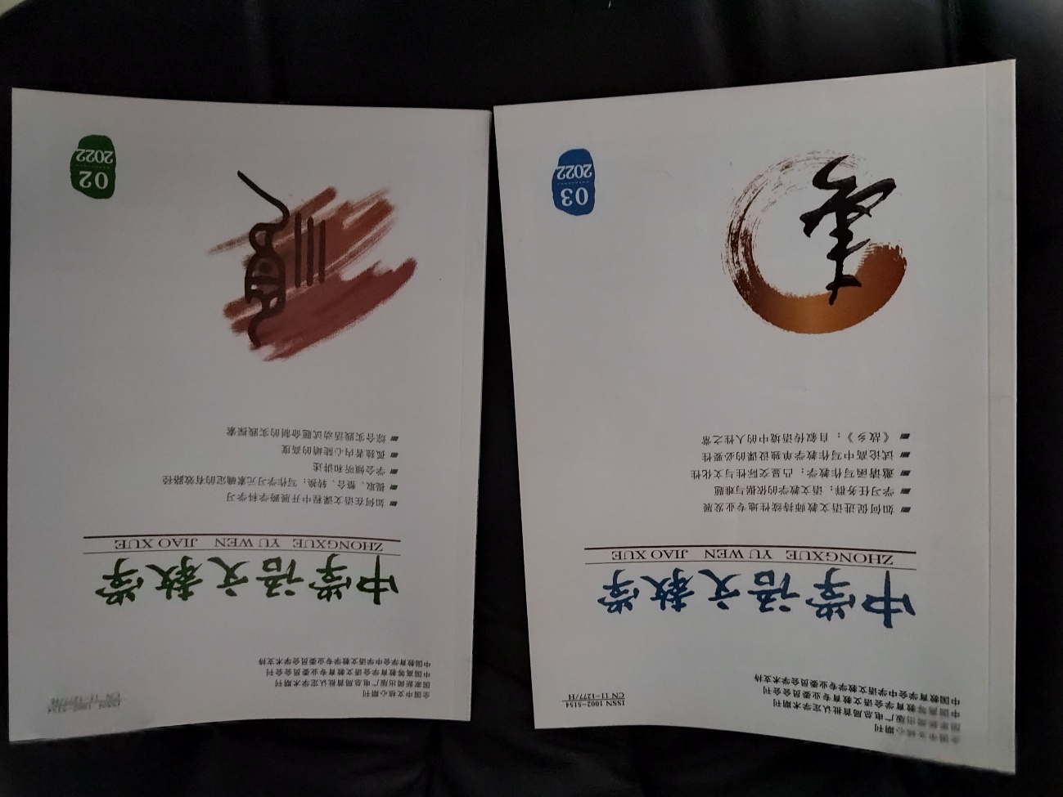
《中学语文教学》期刊简介
《中学语文教学》杂志是北大全国“中文核心期刊”，中语专委会学术支持。
创刊于1979年，是在语文教育大家叶圣陶、吕叔湘、张志公等老前辈的倡议下创办的，目的是为全国一线语文教师展示教学研究成果，交流探讨教育教学问题提供一个平台。
刊名，由叶圣陶先生题写。

Slide 6
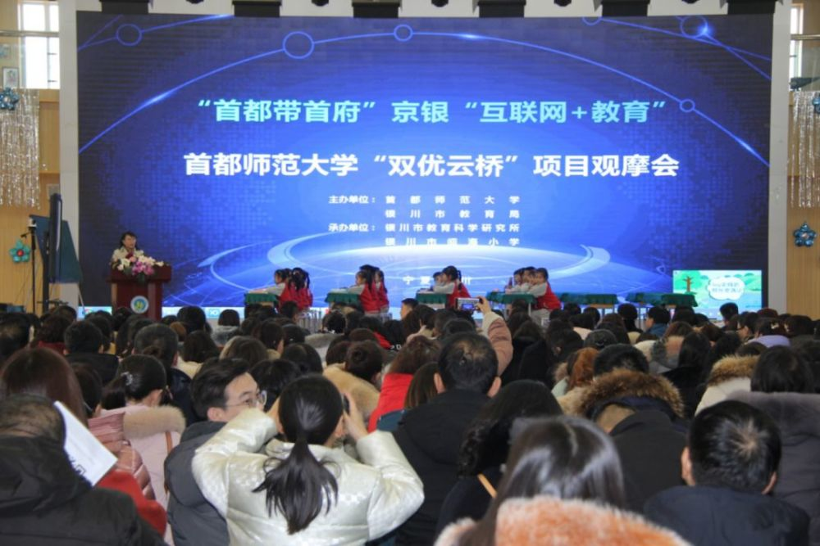
数字出版融合发展
新时代，在传统出版数字化转型背景下，出版社重视出版融合发展，探索“用科技赋能教育”，以“互联网+教育+出版”精准定位，自主研发“首都教育远程互助工程”首都师大“双优云桥”数字化智慧教育平台和“乐智阅读”“首师优字”两大数字化产品，并荣获教育部2022年“经典润乡村计划”重点项目，“双优云桥-沉浸式云跟岗”助力受援地区教师教育教学能力提升项目获评教育部“第五届省属高校精准帮扶典型项目”。

Slide 7
重点教材推介
高等学校教师岗前培训教材
教师培训和教师自我规划教材
高等师范院校本科层次小学教师必修课教材
物理专业本科高年级或研究生教材
新时代大学生国防教育理论教材
大学生就业创业能力提升教材
图书设计、编辑类专业提升教材
财经类本科专业教材
财经类研究生创新教育教材
音乐学院本科、研究生教材

Slide 8
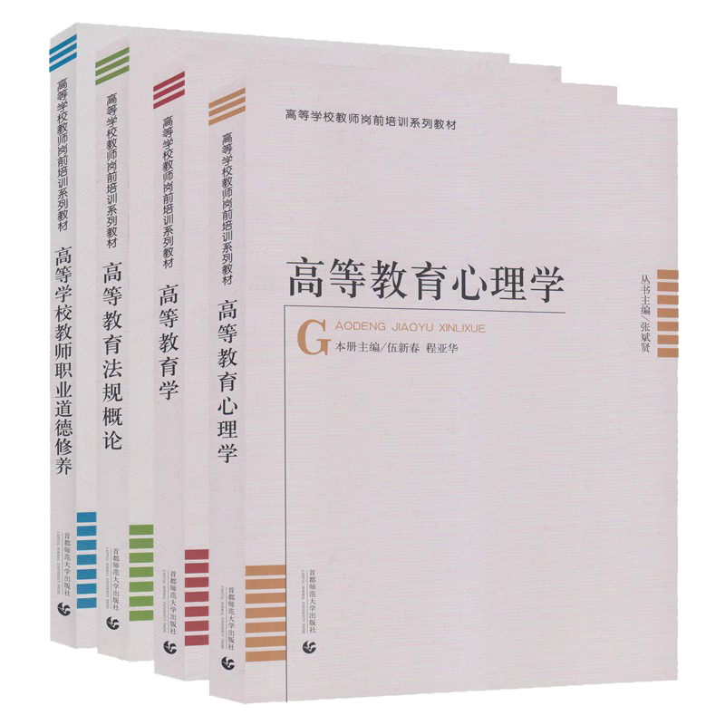
高等学校教师岗前培训教材
《高等教育学》《高等教育心理学》《高等学校教师职业道德修养》《高等教育法规概论》
本丛书是高等学校教师岗前培训系列教材，包括《高等学校教师职业道德修养》、《高等教育学》、《高等教育心理学》、《高等教育法规概论》，本套教材是2016年在北京市教委领导下，由北京市高校师资培训中心组织编写，根据教育部人事司的《高等学校教师岗前培训教学指导纲要》进行更新设计，增加了新理论、新观点。本套教材将学术性与实用性、现实性与前瞻性、理论性与实践性等结合起来，便于学习与研究。
2019年8月第1版

Slide 9
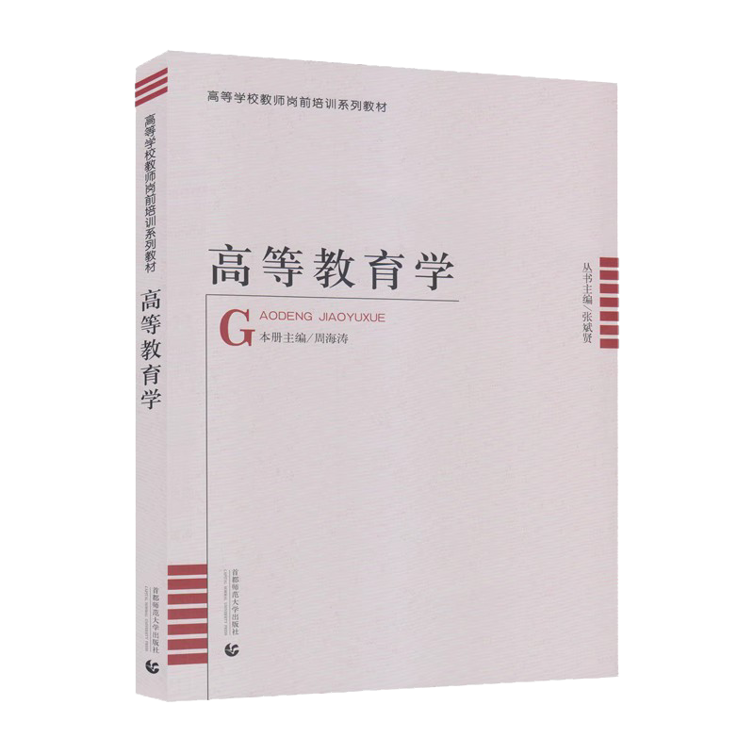
作者简介：周海涛，北京师范大学教育学部教授 ，博士生导师，高等教育研究所副所长 。
内容简介：本书的初心在于目标导向和问题导向结合、扎根中国与放眼世界结合、总结提炼论见与含蕴实践地气结合，努力对高等教育的基本问题试作较为系统的讨论和分析，分八章。

Slide 10
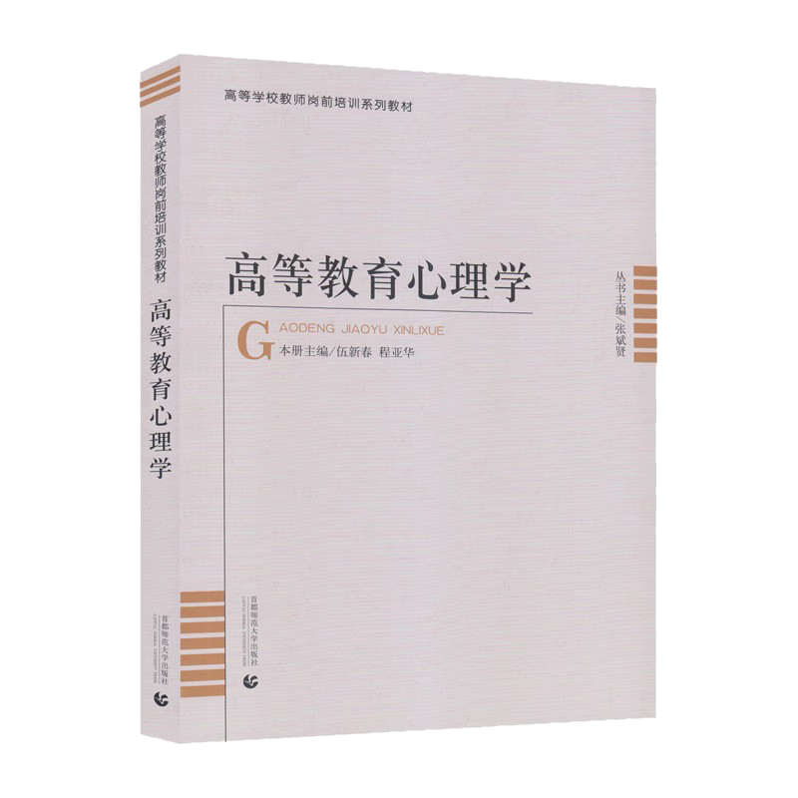
作者简介：伍新春，现任北京师范大学二级教授，心理学部博士生导师，儿童阅读与学习研究中心主任。主要学术兼职有教育部基础教育课程教材专家工作委员会委员，北京高校心理素质教育专家咨询委员会委员。
内容简介：本书以教育心理学为主线，在介绍当代教育心理学的理论成果与研究材料的基础上，适当融人发展心理学、认知心理学、人格心理学、社会心理学等相关学科研究成果。全书分为三个模块八个章节。
模块一：大学生心理发展特点与规律
模块二：大学生学习过程与教学条件
模块三：心理发展特点与学习规律

Slide 11
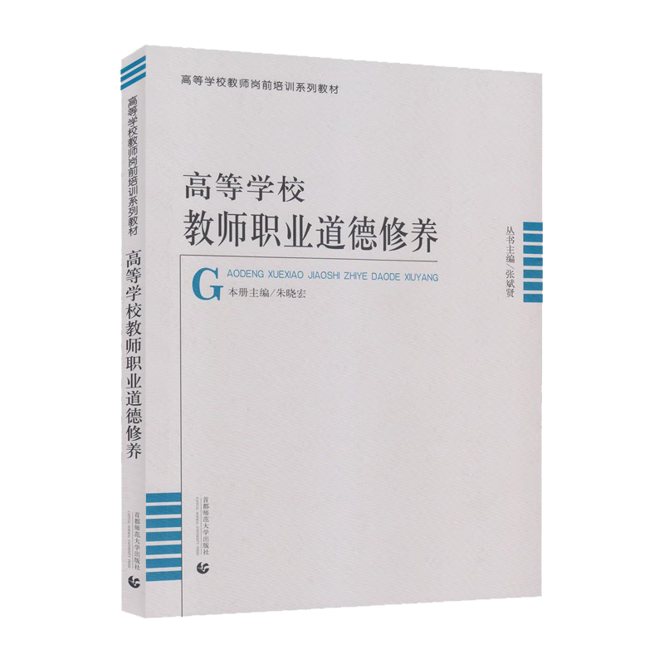
作者简介：朱晓宏，博士生导师 ，教育学院副院长（分管科研工作），教育学院分党委委员（纪检）
研究领域：教育基本理论、教育哲学、教师教育、德育原理
本书框架:第一章，从他者的描述中呈现当代大学教师形象;第二章，回溯历史视域中的大学教师形象;第三章，呈现青年教师的日常工作境遇;第四章，师生交往折射出大学师生关系的不同形态;第五章，在同事交往的叙事中呈现大学里同事关系的本质;第六章，在制度化生活中找寻教师发展的专业定位;第七章，呈现大学教师的社会形象;结语部分，重新追问“教书育人”的内涵。

Slide 12
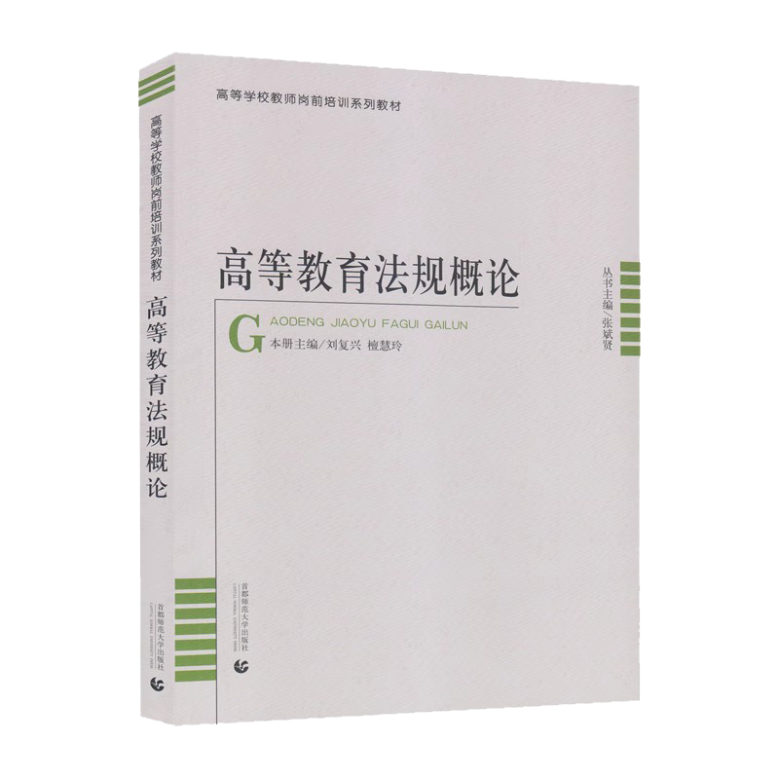
作者简介：刘复兴，现任中国人民大学教育学院教授、博士生导师。
主要内容：包括高等教育法概述、高等教育法的运行、高等教育法规定的基本制度、高等学校的法律地位、高等学校的教师及其权利与义务、高等学校的学生及其权利与义务、高等教育的投入和法律保障、高等教育领域的知识产权及其保护、高等教育法律体系中的民办高等学校、高等教育法律责任共十章内容，系统反映了我国高等教育法规体系与高等教育法制体系涉及的基本问题、基本内容与基本制度。

Slide 13
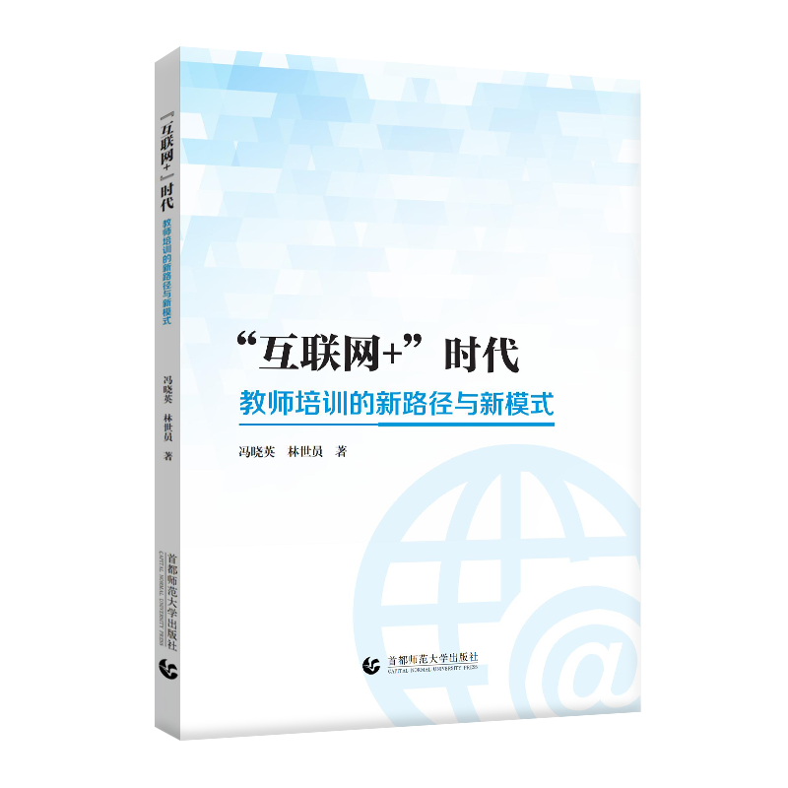
教师培训和教师自我规划教材
内容简介：本书是全国教育科学规划课题的研究成果，针对当前教师培训供给与高质量教师培训失衡、教师培训供给与个性化教师培训失衡、教师培训供给与均衡化教师培训失衡的核心问题，梳理了我国教师培训的来龙去脉，提出了“互联网＋”时代教师培训的新路径与新模式，并介绍了中小学教师和高校教师的成功应用案例及实践效果，是教师培训机构和教师自我规划的参考用书，同时也为决策者提供了关于教师培训的参考依据。
2022年12月第1版

Slide 14
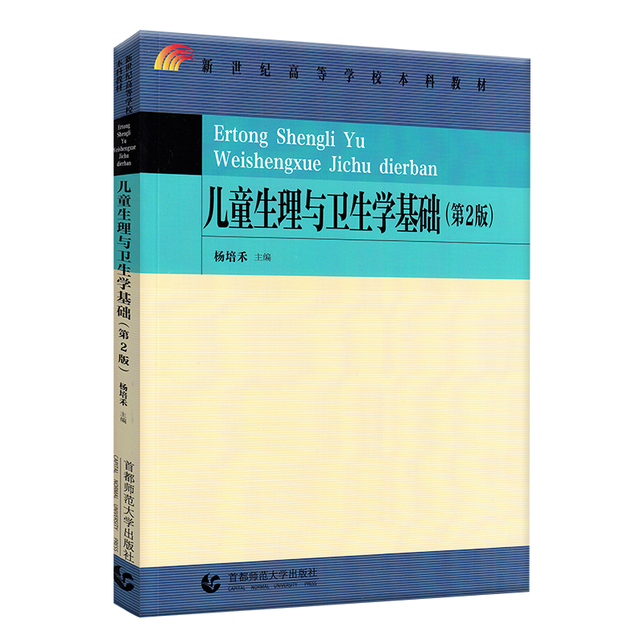
高等师范院校本科层次小学教师必修课教材
简介：本书是高等师范院校本科层次培养小学教师的必修课教材，第2版在原教材基础上，依据教育部最新纲要全面修订，让师范生了解儿童的肌体生理特点和生长发育规律，掌握儿童的学习、生活和营养卫生等方面的卫生学基础知识，懂得有关学校健康教育及日常管理中的卫生学知识和理论。
主要内容：儿童的解剖生理基础；儿童的生长发育及卫生保健；儿童常见疾病预防及安全教育；儿童性健康教育等。
本书特点：编写体例较生动，理论与实践紧密结合；教材编写内容系统，注重各篇及章节之间的知识联系；具有教育前瞻性。
2023年1月第2版

Slide 15


物理专业本科高年级或研究生教材
张量网络是量子多体物理、量子信息与量子计算、人工智能与机器学习等前沿科技领域的最新理论方法。
本书从最基础的线性代数出发，针对张量网络在量子物理、应用数学、计算机科学等多个领域的高交叉性，系统介绍了量子物理与统计基础、张量网络基础，以及最新量子物理方法与张量网络机器学习方法，可作为物理专业本科高年级或研究生教材使用，也可为数学、计算机等专业研究人员提供参考。
该书获得2023年度国家出版基金资助。
2022年9月第1版

Slide 16

新时代大学生国防教育理论教材
本书编写宗旨：把握新时代、新使命、新征程的根本要求，适应新时代大学生国防教育需要，以增强青年大学生的国防观念、国家安全意识和忧患危机意识，弘扬爱国主义精神,传承红色基因，提高综合国防素质。本书内容上通俗易懂，形式上便于教学和实际应用。
全书包括“队列训练”“单兵战术”“轻武器射击”“军事地图的识别、应用及定向越野”“综合训练”“核生化武器及其危害、防护”“信息化战争典型战例学习与研究”等七章。
作者简介
杨文哲，国防大学联勤学院教授，硕士生导师，清华大学博士后，原总后勤部科技新星，全国百篇优秀博士论文获得者。
康磊，军事学博士，先后就读济南陆军学院、陆军防化学院、国防大学，担任过基层部队指挥员和战术教员。参加过北京奥运会核生化安保及“跨越2015·朱日和”演习等重大活动。
2022年4月第1版

Slide 17

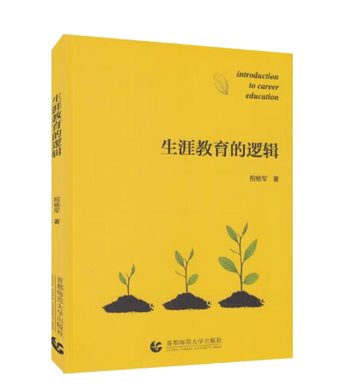

大学生就业创业能力提升教材
本书详述了生涯发展理论、自我探索技术、职业探索技术、生涯决策技术、生涯管理技术、就业能力培养、求职实战技术、自主创业初步和生涯哲学构建等内容，帮助讲师在最短的时间内理解基础理论、掌握常见工具、学会课堂组织。
2018年11月第1版
本书重点关注创业领导力的内在逻辑、模型构成、科学方法和实践艺术。
2017年12月第1版
本书旨在为大学毕业生提供求职指导，力图把求职实战说清楚，主要分八讲。本书所涉及的案例均来源于作者的课堂教学实践和求职咨询经历，是真实的求职经验和教训的总结，对于求职者具有很强的实用性、指导性。
2021年9月第1版

Slide 18

图书设计、编辑类专业提升教材
内容简介
书籍设计是一件很文化、很惬意、很艺术、很有意思的工作，本教材适用于院校设计专业学生、书籍设计师、出版社和出版公司美术编辑。
本教材作者通过对 12 年书籍设计工作经验的总结，除了基本知识点外，还 列举了大量真实的设计案例。
书籍设计是一个庞大的系统工程，需要日积月累的学习过程，这个过程比较枯燥，本教材浓缩了作者在设计工作中的“ 设计笔记”，以课件形式，将书籍设计归类分析，使读者容易掌握重要知识点。本书在选择书籍设计作品时，根据课件内容需要，与知识点一一对应，提高了学习效率。
2018年1月第1版

Slide 19

财经类本科专业教材
作者简介：孙飞，首都师范大学管理学院副教授、硕士生导师。
内容简介：本书有三个特点。一是适用性。在继承我国传统社会主义财政理论精华的基础之上，以社会主义市场经济内涵为依据，借鉴、吸收了西方财政理论的合理成分，使中外理论有机结合。在阐述财政理论与财政实践问题时，使规范分析与实证分析相结合，广泛应用经济学的基本工具来分析财政问题，在培养学生掌握财政基础理论的同时，注重实际技能的提高。二是动态性。本书在编写过程中，努力吸收中外财政学界最新的学术研究成果，及时反映我国市场经济体制政革和财政改革的内容，并尽量采用最新的资料与数据。三是简洁性。本书无论是对内容体系还是对具体问题的阐述力求精练，尽量做到语言简练、通俗易懂，以方便学生使用。
2022年1月第1版

Slide 20

财经类研究生创新教育教材
作者简介：李国正，北京大学政府管理学院，获管理学博士学位，现为北京工业大学经济与管理学院副教授。
内容简介：本书致力于体现中国本土教材特色，反映中国特色社会主义市场经济建设经验，围绕改革开放以来政府与市场关系变迁，构建新时代中国特色社会主义公共经济学。本书具有四个方面特色：一是紧跟党的路线方针政策。二是立足课程思政建设要求。三是选取了一系列热点案例。四是立足最新的数据统计。
2022年1月第1版

Slide 21
音乐学院本科、研究生教材

Slide 22
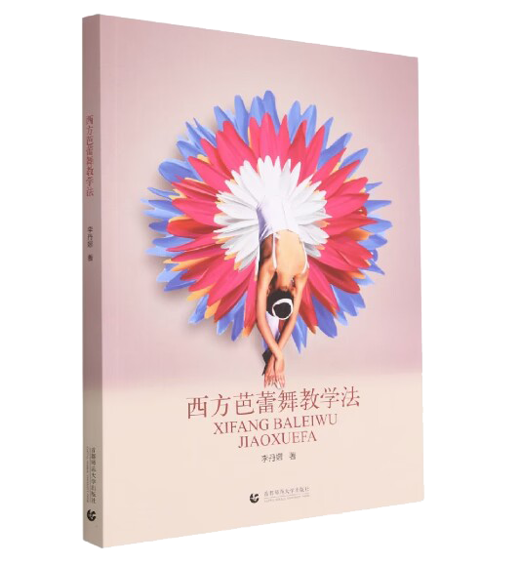
《西方芭蕾舞教学法》
作者简介：李丹娜，首都师范大学音乐学院副教授，毕业于北京舞蹈学院芭蕾舞表演专业，长期从事舞蹈教育工作，在核心期刊发表专业论文十余篇，出版多部专著。
内容简介：本书是西方芭蕾舞教学法课程的配套教材。西方芭蕾舞教学法这门课是西方芭蕾舞课的配套课，是检验学习者学习芭蕾舞、掌握芭蕾舞，并且能够正确教授芭蕾舞的教学能力课。本书涵盖芭蕾术语拼写，芭蕾术语动作（以图片示范），芭蕾舞教与学的方法，以及教学过程中正误对比的技巧。本书也可作为工具书，图文并茂，便于学习者查找芭蕾术语、动作、教与学的方法；以及音乐节拍在不同动作训练中的使用知识。
2022年9月第1版

Slide 23
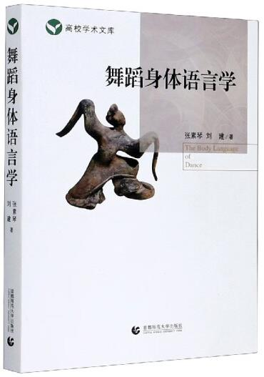
《舞蹈身体语言学》
作者简介：张素琴，教授，博士。南京艺术学院舞蹈学院舞蹈学系主任、现当代舞剧中心特约研究员。研究方向为宗教与舞蹈关系研究、舞蹈身体语言研究。出版多部专著。
内容简介：本教材从身体入手，由语言、身体语言切入舞蹈身体语言，最终聚焦到中国传统舞蹈身体语言建设。全书的理论构建是希望“能给我们一种理解问题的方法……描述一个系统，意味着分析能看得见的东西……这个系统并不是明显的‘存在’，但却一直影响着所有的人类行为”。
2013年第1版，2022年4月第6次印刷，即将再版……

Slide 24
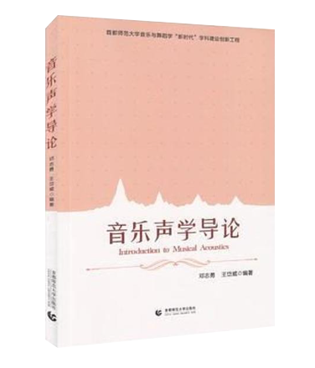
《音乐声学导论》
作者简介：邓志勇 王岱威
内容简介：本书旨在从实例入手，在介绍声学基础知识和理论的同时，沟通声音现象与声学原理，强化理论与实践间的联系，促进交叉学科的共同发展，并在音乐声学的范畴下首次系统地阐述声景学和声景音乐的研究内容，扩展学科视野。
2019年2月第1版
内容结构：本书分为七章，第一章 基本概念、第二章 心理声学、第三章 声音信号处理、第四章 乐器声学、第五章 室内声学、第六章 电声学、第七章 声景学。

Slide 25

《声景学》
内容简介
《声景学：我们的声环境与世界的调音》原著作者是加拿大著名的生态学家与作曲家R．穆雷•谢弗(R.Murray Schafer），英文原著于 1977年首次出版后由于影响巨大，于1994 年再版。
该书首次系统性地从理论构建的高度提出了声景的基本概念、基本思想、基本分析与设计方法，是一本涉及声蒙学、地理学、历史学、文化学、人类学、音乐学和信息科学领域的理论著作。虽然离原著首次出版已近50年，但该书仍是世界范国内整个声景学科与声音生态学科的奠基性性著作，是声学与声景学相关科研和应用领域的必读书。
2019年12月第1版

Slide 26

《声音设计》
本书分为“理论与方法篇”和“实践与创作篇”。
“理论与方法篇”包括概述、历史、叙事、交互四个章节；
“实践与创作篇”包括现场、现实、案例三个章节。
本书尝试将听觉与视觉进行较好的结合，以扩展学科视野，促进音乐科技这一交叉学科的发展。
2021年2月第1版

Slide 27

《琵琶演奏教程》
本书由首都师范大学音乐学院教授、器乐系主任王超慧主编，她自幼学习琵琶，受教于杨随增、洪俠、周岳琴老师，后毕业于中国音乐学院、东京艺木大学，师从王范地教授。
本书教学实用性强分为琵琶概述、琵琶演奏法、乐曲及讲解三部分，出版以来收到广大师生的好评。
2019年12月第1版

Slide 28


敬请惠存：
联系我们
网 址：http://cnupn.cnu.edu.cn/
地 址：北京市海淀区西三环北路105号
联系电话: 010-68902445

Slide 29


Slide 30
谢谢各位同仁！
祝：工作顺利，万事如意！

